Slide 1
Русь-матушка

Slide 2
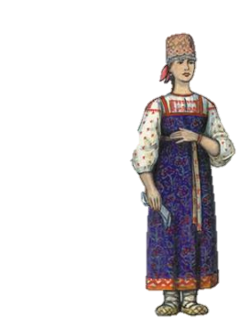
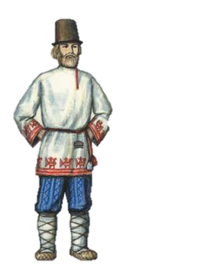
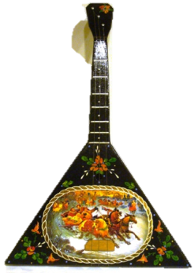
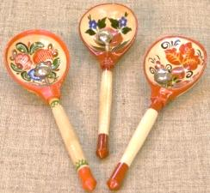
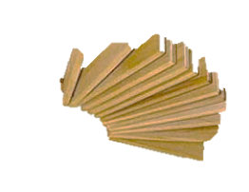
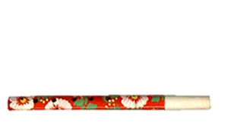
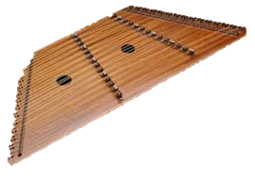
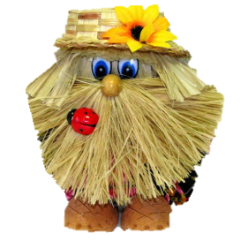
2.
3.
1.
4.

Slide 3
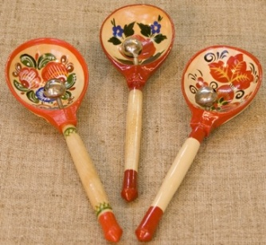
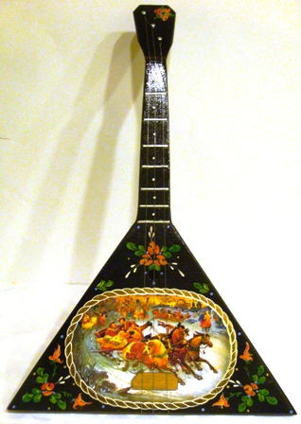
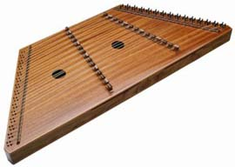
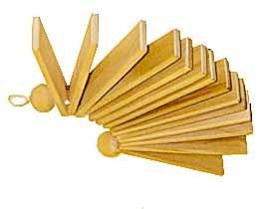
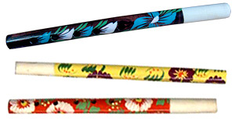
По русской традиции каждого гостя встречали музыкой: весело, с настроением. Назовите русские народные инструменты ( не менее 3)
?
?
?
?
?

Slide 4
1)Это священное место в доме –место для молитвы. Как называется это место?

Slide 5
2) Икона –символ веры имеет особенную силу для православного человека. Икона Божьей Матери имеет множество видов. Этот вид иконы символизирует нежные отношения между матерью и ребёнком. Назовите этот вид иконы Божьей Матери.

Slide 6
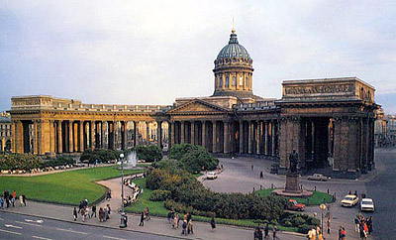
3) По легенде, эта икона помогла Ивану Грозному взять Казань, перед ней русские воины молились перед Бородинским сражением, а сейчас она является главной иконой собора, носящего её имя.

Slide 7
По горизонтали:
1.Этот цвет на иконе-цвет страдания. В русской культуре этот цвет является символом всего красивого, лучшего
2.Человек, который пишет иконы
4.Люди, которые поют в храме
6. Так называют лик святого на иконе
По вертикали:
В него звонят, когда начинается служба в церкви
2.Искусство написания иконы
3. Материал, из которого были сделаны первые церкви
5. Символ веры

Slide 8
Иван да Марья

Slide 9
Вспомни традиционный русский костюм. Соедини картинку и слово. Помоги Ивану да Марье собрать вещи в дорогу!

Slide 10
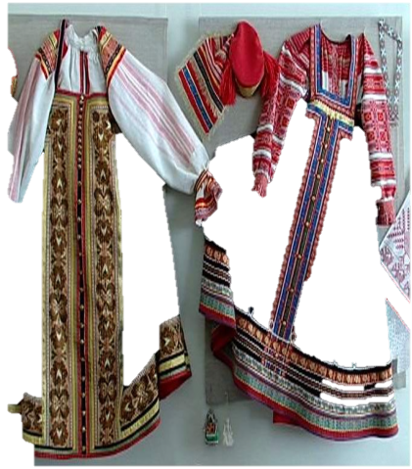
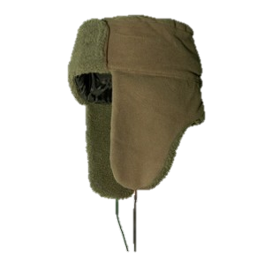
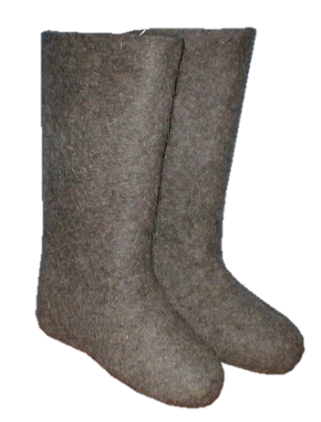
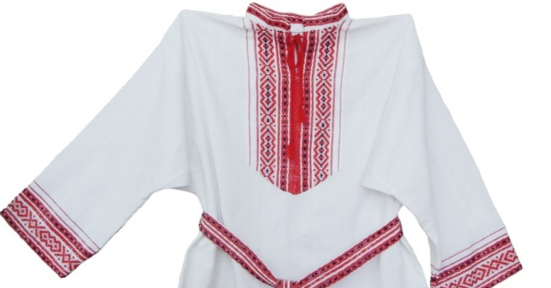
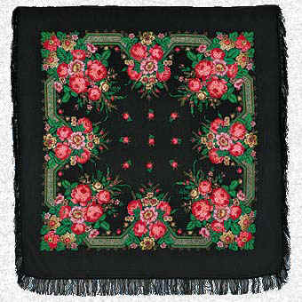
валенки
шапка -ушанка
сарафан
рубаха
платок

Slide 11
4) В русских народных сказках это маленькое существо живёт в каждой крестьянской избе? Соедините правильно слова и их определения. Назовите это существо.
?

Slide 12
